Slide 1
УЛУЧШЕНИЕ
ИНФОРМАЦИОННОГО ОБЕСПЕЧЕНИЯ КАК ФАКТОР ПОВЫШЕНИЯ УРОВНЯ КАЧЕСТВА ОБРАЗОВАТЕЛЬНЫХ УСЛУГ ГБУ ДПО «СРРЦ»
ГБУ ДПО «СРРЦ»,
Михеев Игорь Александрович

Slide 2
Краткая характеристика проекта
Описание проекта: реализация мероприятий для определения факторов улучшения информационного обеспечения с целью повышения качества образовательных услуг
Цель проекта: разработка предложений по улучшению качества услуг организации дополнительного образования посредством информационного обеспечения и повышения конкурентоспособности в условиях рынка

Slide 3
Необходимость реализации Проекта
Ресурсы для реализации проекта:
Наличие филиальной сети ГБУ ДПО «СРРЦ»;
образовательные программы по повышению квалификации – 56;
образовательные программы по профессиональному обучению – 33;
образовательные программы по дополнительной профессиональной переподготовке – 48;
программы предаттестационной подготовки специалистов- 9.

Slide 4
 |  |  | Филиальная сеть ГБУ ДПО «СРРЦ»
Минераловодский филиал г.Минеральные воды |  |  | ГБУ ДПО «СРРЦ» г. Ставрополь |  |  | Филиал по КМВ г. Ессентуки

Slide 5
Образовательные услуги
Предаттестационная подготовка 9
Профессиональное обучение - 33
Повышение квалификации - 56
Профессиональная переподготовка - 48

Slide 6
Региональная значимость проекта
Прошли обучение в ГБУ ДПО «СРРЦ» в 2020 году - 3759 специалистов, в том числе с применением информационных технологий - 2819 человек.
Обучено безработных граждан - 568
человек, из них трудоустроено - 107 чел.

Slide 7
Обучено за 2020 год в ГБУДПО «СРРЦ»
Профессиональное обучение - 436
Профессиональная переподготовка - 552
Повышение квалификации - 2771

Slide 8
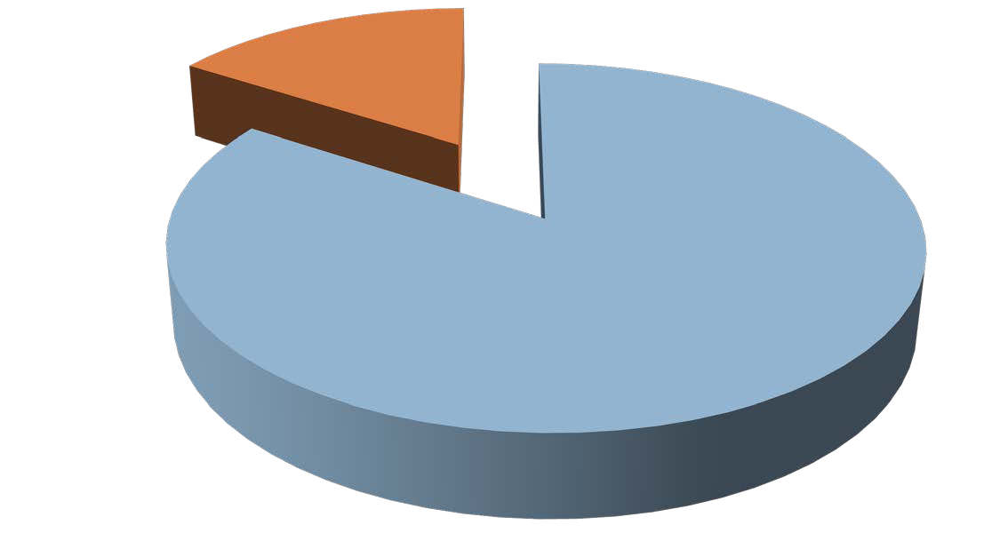
Трудоустройство безработных граждан проходивших обучение в ГБУДПО «СРРЦ» в 2020 г.
Трудоустроено 107 человек
Обучено 568 человек

Slide 9
Задачи проекта
Определить направление по улучшению качества образовательных услуг
Продолжить внедрение системы электронного тестирования при проведении промежуточной и итоговой проверки знаний по образовательным программам;
Осуществить оценку результативности информационного обеспечения образовательного процесса.

Slide 10
Информационное обеспечение

Slide 11
Перспективы дальнейшего развития
Перевод утвержденных образовательных программ в формат электронного обучения;
Усовершенствовать материально- техническую базу Центра;
Внедрение в образовательный процесс электронных симуляторов (3d);
Повышения уровня доступности образовательных услуг.

Slide 12
Спасибо за внимание!

